Slide 1
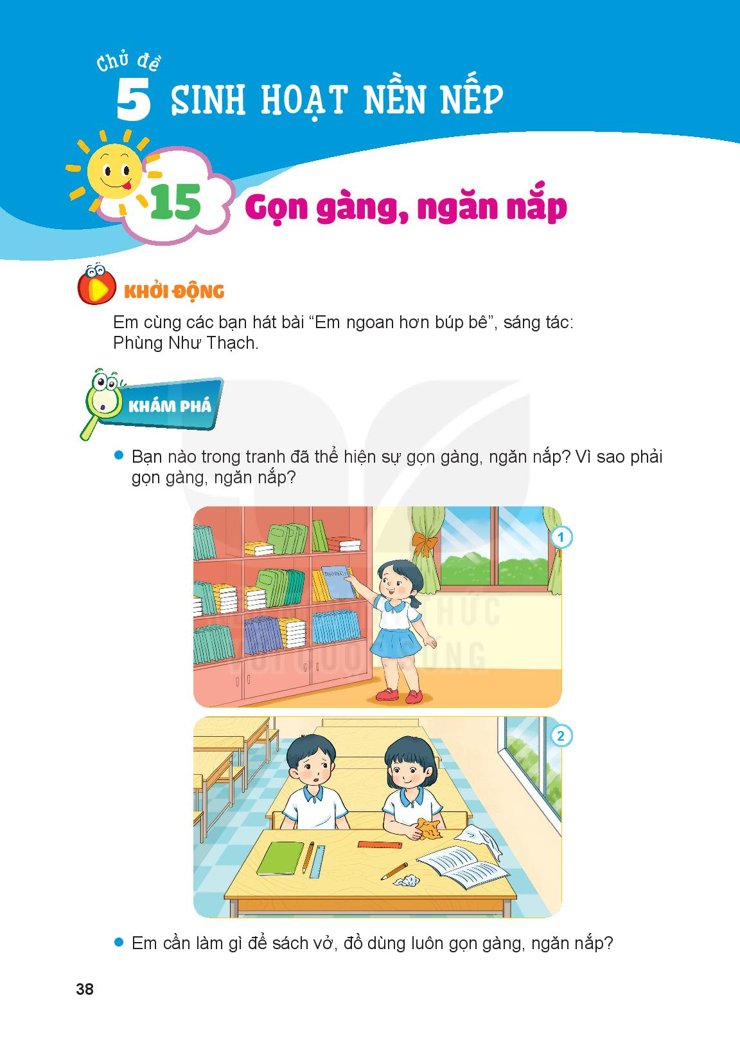

Slide 2

Bài 15: GỌN GÀNG, NGĂN NẮP
KHỞI ĐỘNG:
Em cùng các bạn hát bài:
“Em ngoan hơn búp bê”
Sáng tác: Phùng Như Thạch

Slide 3
Bài 15: GỌN GÀNG, NGĂN NẮP
KHÁM PHÁ:
Bạn nào trong tranh đã thể hiện sự gọn gang, ngăn nắp? Vì sao phải gọn gàng, ngăn nắp?
Em cần làm gì để sách vở, đồ dung luôn gọn gang, ngăn nắp?

Slide 4
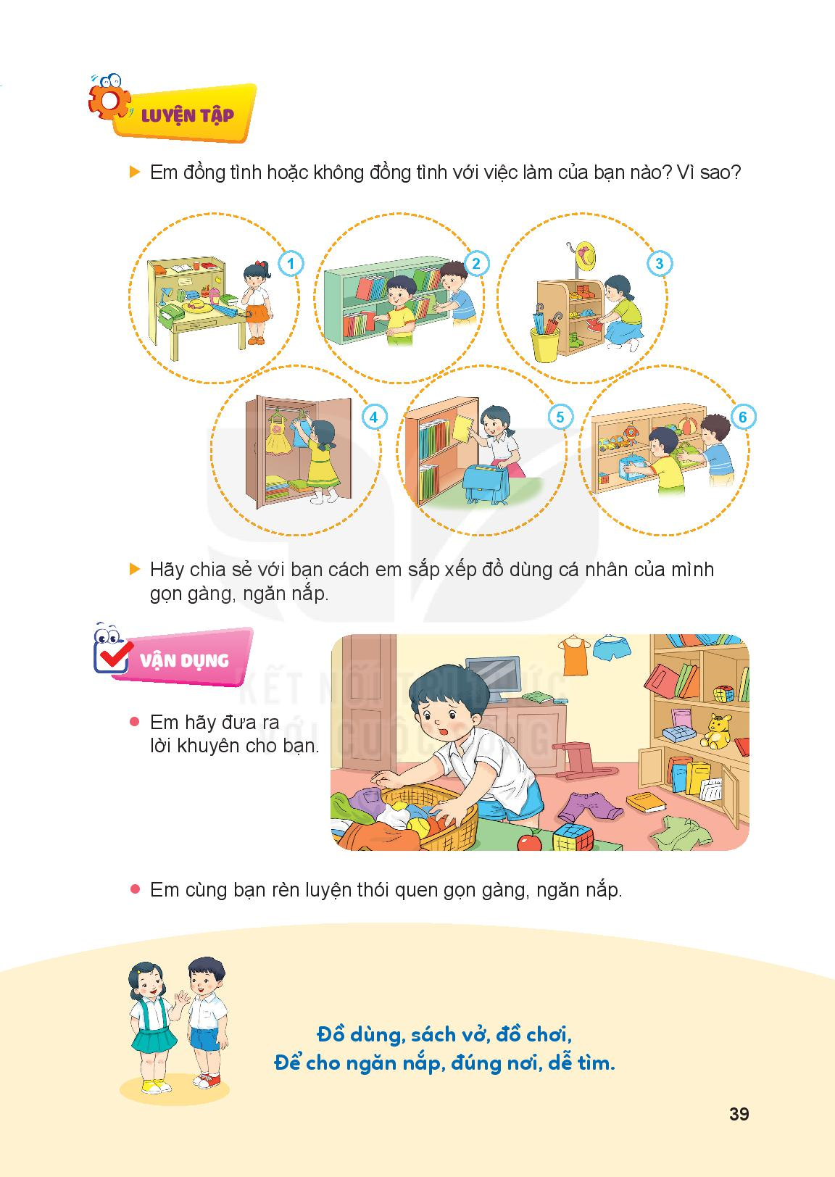
Bài 15: GỌN GÀNG, NGĂN NẮP
LUYỆN TẬP:
Em đồng tình hoặc không đồng tình với việc làm của bạn nào? Vì sao?
Hãy chia sẻ
với bạn cách
em sắp xếp đồ dung ca nhân của mình gọn gằng, ngăn nắp.

Slide 5
Bài 15: GỌN GÀNG, NGĂN NẮP
VẬN DỤNG:
Em hãy đưa ra lời khuyên cho bạn?
Em cùng bạn rèn luyện thói quen gọn gàng, ngăn nắp.

Slide 6
Bài 15: GỌN GÀNG, NGĂN NẮP
Đồ dung, sách vở, đồ chơi
Để cho ngay ngắn, đúng nơi, dễ tìm.

